Slide 1
Реализм в искусстве
Бекишева Аксинья Викторовна

Slide 2
Академизм - (от фр. academisme) – направление в европейской живописи XVI-XIX вв. Базировалось на следовании догмам классического искусства.
Основные черты направления.
Художники огромное внимание уделяли классическому рисунку, а также умению грамотно построить композицию и перспективу.
Для академизма характерна идеализации образа, скрупулезная проработка деталей и виртуозное исполнение при общей поверхностности замысла.
Среди первых живописцев – приверженцев данного направления живописи можно назвать итальянских мастеров братьев Лодовико Карраччи (1555-1618 гг.), Агостино Карраччи (1557-1602 г.), Аннибале Карраччи (1560-1609 гг.). Братья создали в Болонье школу живописи – «Академию вступивших на правильный путь (Academia degli Incamminati), ставшую центром художественного образования.

Slide 3
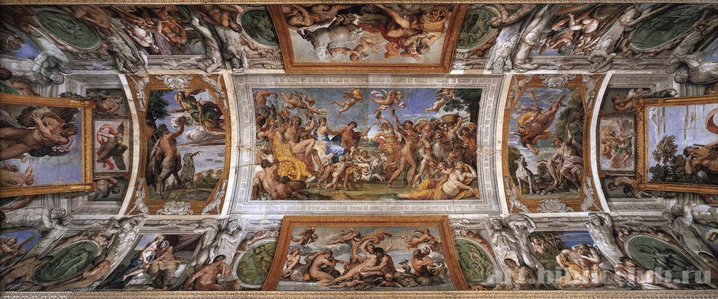
Преподаватели Академии брали за основу обучения наблюдение за природой, подражание великим Микеланджело, Рафаэлю, Тициану, Корреджо и др.
Дальнейшее распространение академизма связано также
с работой французской Королевской академии живописи и скульптуры, открытой в 1648 году в Париже, и
с российской «Академией трех знатнейших художеств», которая с 1757 года работала в Петербурге.
Галерея Палаццо Фарнезе в Риме.
Аннибале Карраччи

Slide 4
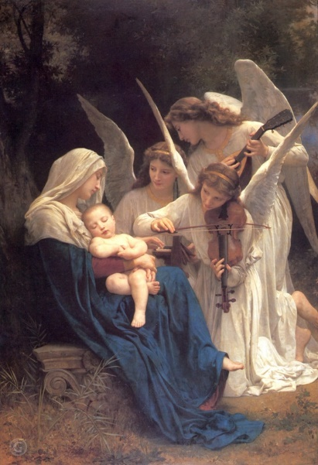
Система обучения, которая бралась за основу в каждой из трёх академий, основывалась на достижениях художников античной эпохи и эпохи Возрождения; стиль, присущий произведениям мастеров этих эпох, был признан идеальным.
Сам термин «академизм» говорил о связи с античной культурой (Платоновская Академия – школа, организованная Платоном в 380-х гг. до н.э. вблизи Афин на месте захоронения мифического героя Академа).
Произведения академистов отличались поверхностным замыслом, но характеризовались виртуозным уровнем исполнения.
Адольф Вильям Бугро.
Богородица и Ангелы играющие музыку

Slide 5
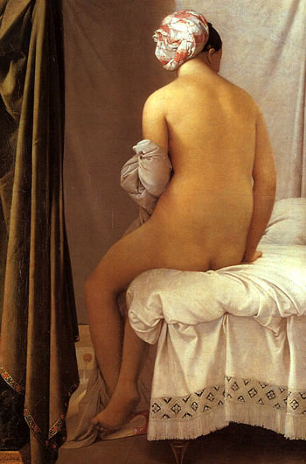
Лидером европейского академизма называют французского живописца Жана Энгра (1780-1867 гг.). Работы Энгра в основном связаны с мифологической темой и историей античности.
Обращение к мифологии и античности означало для художника восхищение идеальной безупречностью силы, красоты и чистоты образов.
Другие представители европейского академизма в живописи - Уильям Бугро, Шарль Барг, Шарль Глэйр (Франция), Луиджи Муссини (Италия).
Жан Огюст Энгр.
Купальщица Вольпенсон. 1808

Slide 6
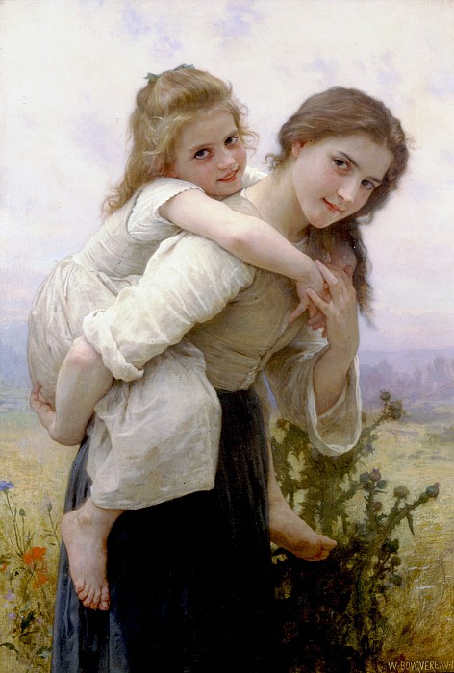
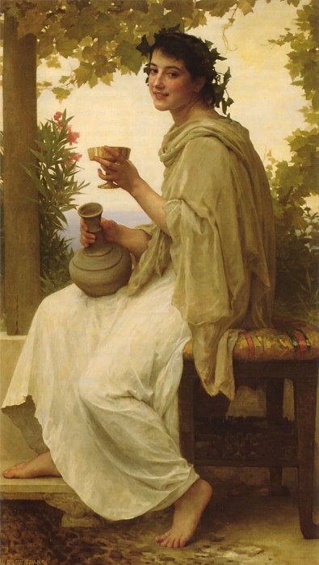
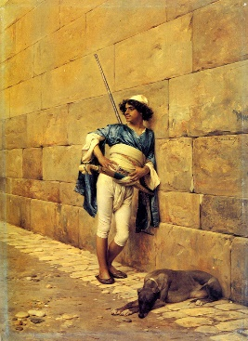
Адольф Вильям Бугро.
Прелестная ноша
Шарль Барг. Стражи
Адольф Вильям Бугро.
Вакханка

Slide 7
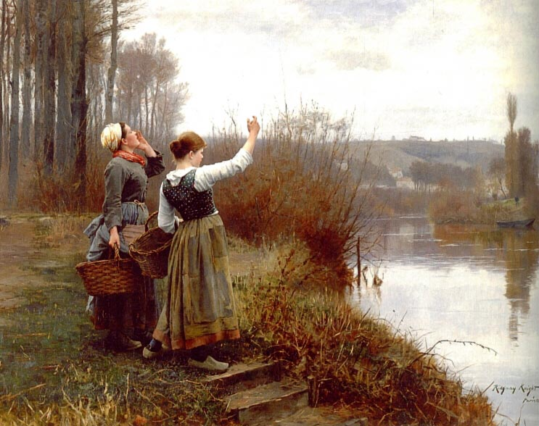
Натурализм - (от лат. naturа - «природа») - поздний этап развития французской реалистической живописи в 1870-е годы.
Натуралистами называли бывших художников-академистов, которые стремились как можно более точно, фотографично запечатлеть современную действительность, в частности, повседневную жизнь крестьян и рабочих.
Д.Р. Найт. Окликая паромщика

Slide 8
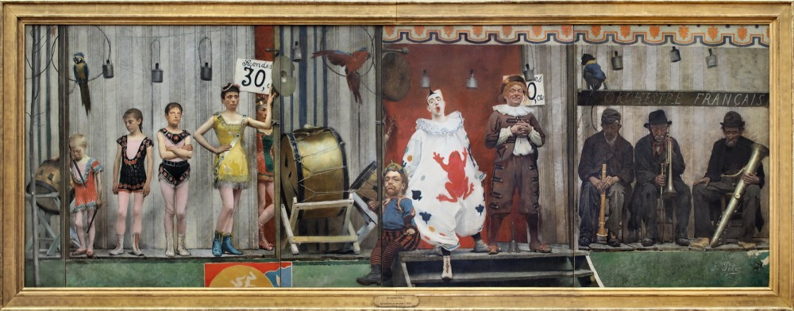
Картина произвела большое впечатление и на публику, и на критиков. Ее главная тема - мрачный контраст между целью развлечения публики заезжей цирковой труппой, и настоящей меланхолией и глубоким одиночеством самих артистов.
Полотно состоит как бы из нескольких мини-историй, каждая из которых имеет свой сюжет. В левой части - единственный на картине контакт между персонажами: девочка смотрит на уставшего или плачущего мальчугана. Не случайно, наверное, что эта визуальная связь отдана самым младшим членам труппы, которые еще не успели очерстветь.
Фернан Пелес. Бродячий цирк

Slide 9
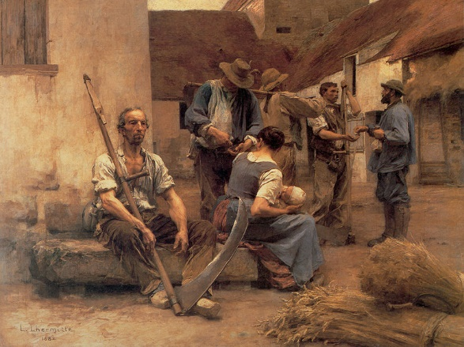
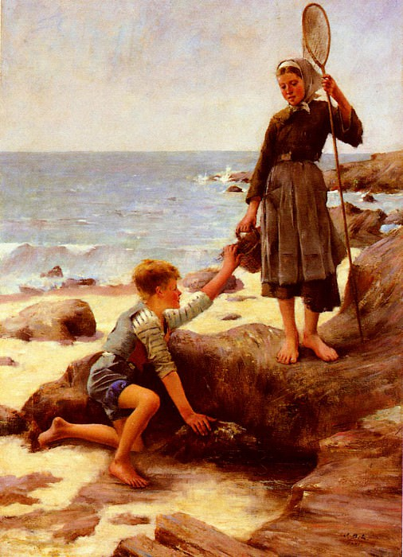
Жюль Бастьен-Лепаж.
Дети рыбака
Л. Лермит. Выдача жалованья жнецам

Slide 10
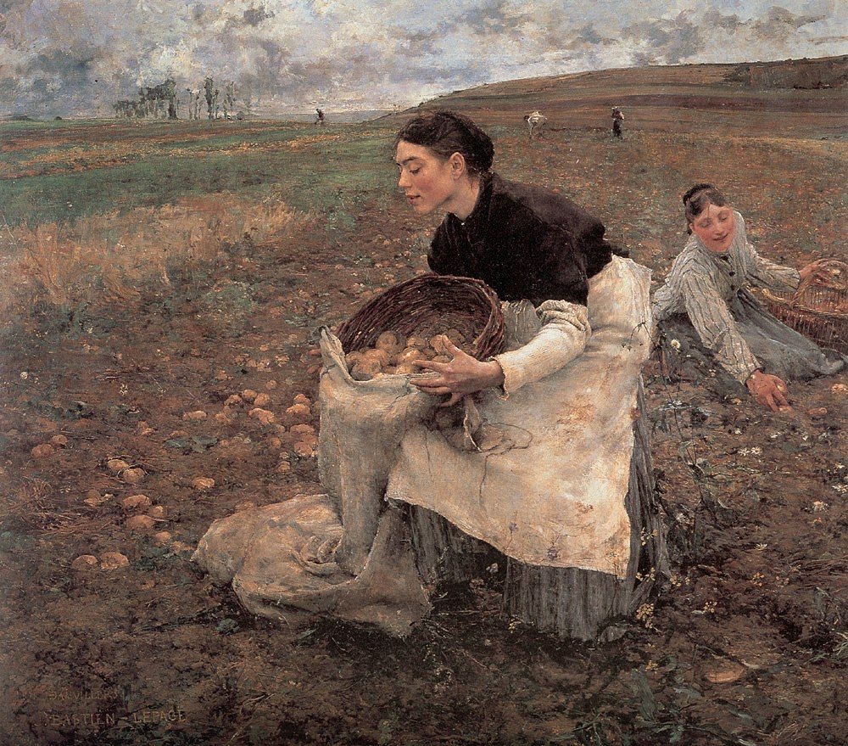
Реализм – это направление в литературе и искусстве, ставящее основной целью правдивое воспроизведение объективной действительности в её типических чертах.
Жюль Бастьен-Лепаж.
Октябрь. Сбор картофеля. 1878

Slide 11
Основные черты реализма в искусстве
- Конкретная достоверность в описании существующей действительности;
Внимание к окружающему миру во всем разнообразии его проявлений;
Признание повседневной обыденной жизни человека, достойной художественного описания;
Убежденность в способности искусства познать и отобразить реальный мир.
Реализму присущ историзм, он сводится к последовательному описанию отдельных фрагментов действительности в их постепенном развитии;
Психологизм, повышенное внимание к внутреннему миру человека в любых его проявлениях;
Реалистический анализ окружавшей действительности сопровождался нарастанием пессимистических настроений в художественной среде, которые породили такое явление как декаданс («упадок»).

Slide 12
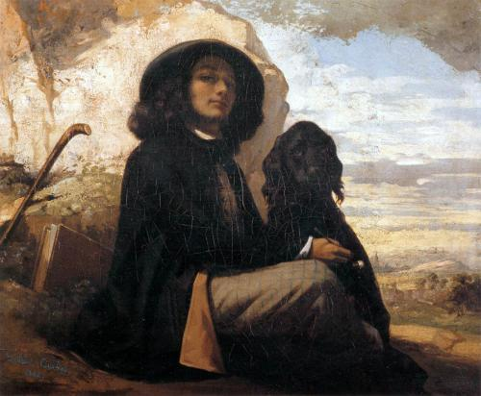
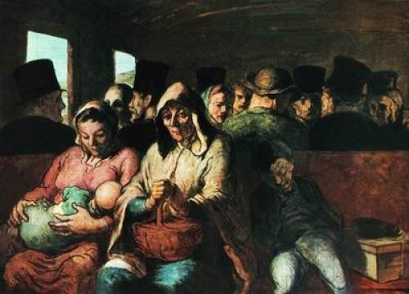
Гюстав Курбе.
Автопортрет с черной собакой
Оноре Домье.
Вагон третьего класса

Slide 13
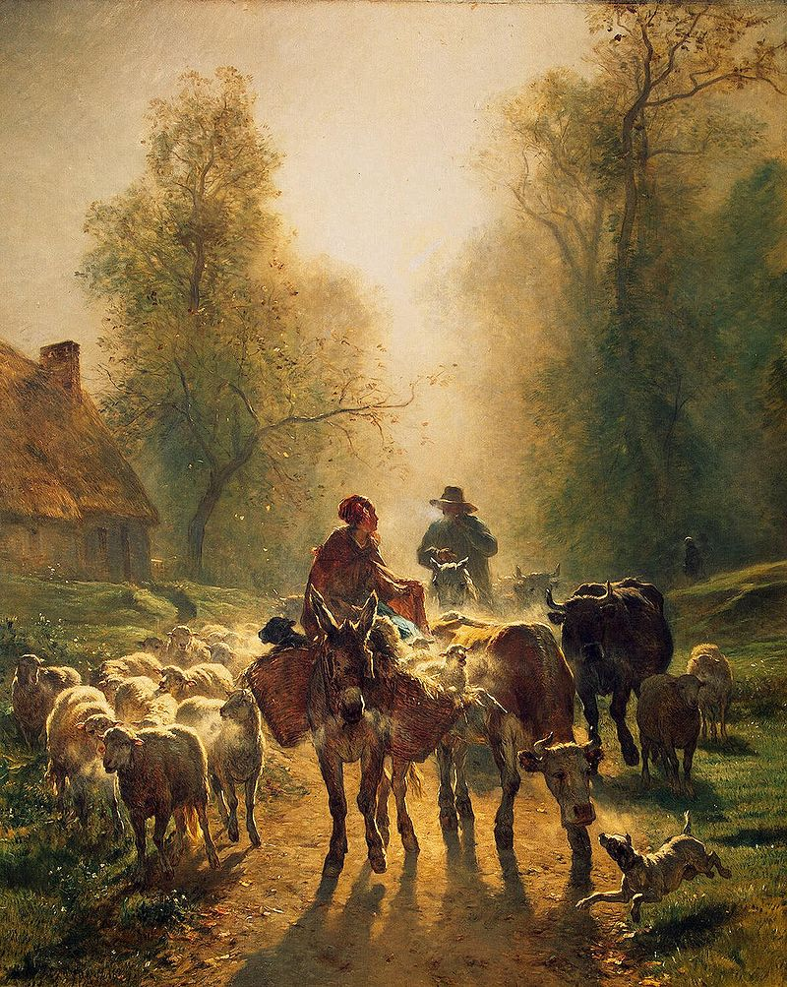
Барбизонская школа
Развитие французского искусства середины XIX века связано преимущественно с жанром и пейзажем, прежде всего с именами Камиля Коро и живописцев барбизонской школы.
Это направление обязано своим названием деревне Барбизон, расположенной неподалеку от Парижа, на окраине лесов Фонтенбло.
Барбизонская школа, группа французских мастеров реалистического пейзажа 30-60-х гг. XIX в. Получила название от деревни Барбизон (Barbizon) близ леса Фонтенбло, где подолгу работали ряд входивших в группу художников.
Констан Тройон.
Отправление на рынок

Slide 14
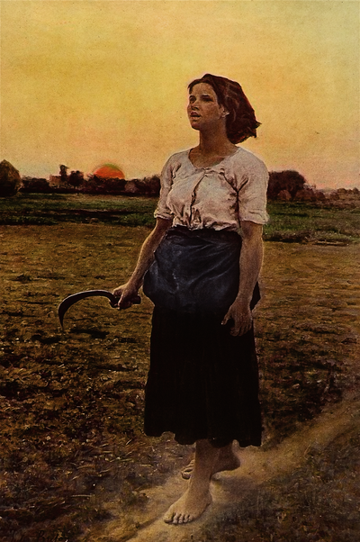
В противовес идеализации и условности «исторического пейзажа» академистов и романтическому культу воображения Барбизонская школа утверждала эстетическую ценность реальной природы Франции - лесов и полей, рек и горных долин, городков и деревень в их обыденных аспектах. Расцвет пейзажа был подготовлен всем развитием французской культуры и искусства.
Тяга к природе, ко всему естественному, стремление противопоставить академическому направлению чувства простые и непритязательные отчетливо осознавались еще накануне французской революции. Создавая свой идеал свободного, "естественного" человека, Ж.-Ж.Руссо уже не мыслит его существования вне природы.
Жюль Бретон.
Песня жаворонка. 1885

Slide 15
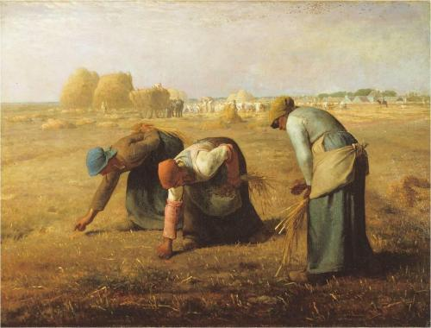
Последовательно создавая реалистическую систему пейзажа-картины, барбизонцы опирались на наследие голландской живописи 17 в. и английских пейзажистов начала 19 в. - Дж. Констебла и Р. Бонингтона, но, прежде всего, развивали реалистические тенденции французской пейзажной живописи XVIII и 1-й четверти XIX вв.
Освобождая пейзаж от нормативных схем, непосредственно наблюдая и изучая различные местности Франции. Кроме Барбизона, мастера школы работали во многих районах Иль-де-Франса, Пикардии, Нормандии, Бургундии, Оверни, Дофине и других, стремясь к индивидуализации пейзажных мотивов, к изображению многообразных состояний природы, света и воздуха.
Ж. Ф. Милле.
Сборщицы колосьев. 1857 г.

Slide 16
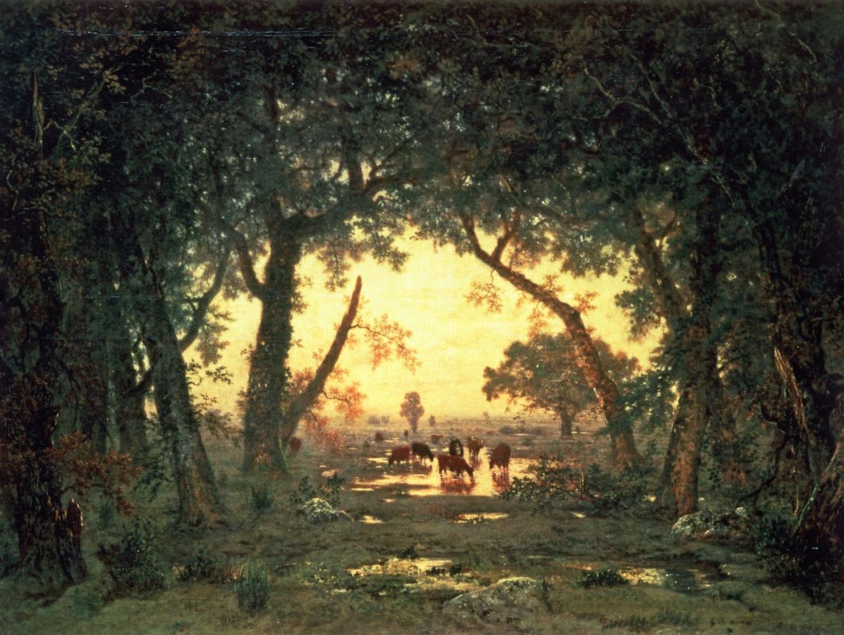
Барбизонцы придавали большое значение художественному обобщению, одухотворённости пейзажа, его эмоциональной и зрительной цельности, связи природы с повседневной жизнью простых людей.
Работа с натуры над этюдом, а подчас и над картиной, тесное общение художника с природой сочетались у барбизонцев с тягой к эпической широте образа (иногда не чуждого своеобразной романтизации и героичности), а камерные картины чередовались с большими пейзажными полотнами.
Теодор Руссо. Лес Фонтенбло.
Утро. 1848-1850

Slide 17
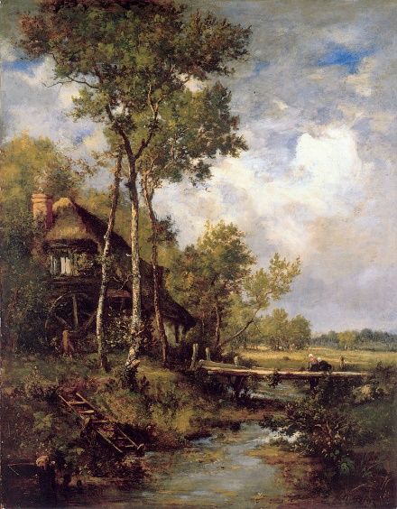
Барбизонская школа систематично разработала методику тональной живописи, сдержанной и нередко почти монохромной, богатой тонкими валёрами, световыми и цветовыми нюансами; спокойные коричневые, бурые, зелёные тона оживляются отдельными звонкими акцентами.
Композиция пейзажей Барбизонской школы естественна, но тщательно построена и уравновешена.
Вергилио Диаз дела Пенья.
Старая мельница около Барбизона

